Slide 1
بسمه تعالی
کـــارگــــاه
تجزیه وتحلیل با SPSS
اسفند 1395

Slide 2
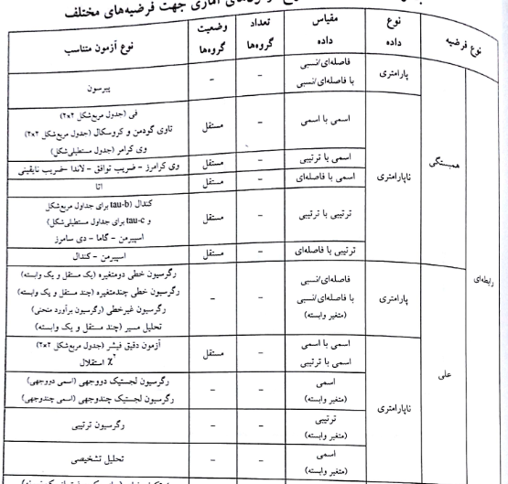

Slide 3
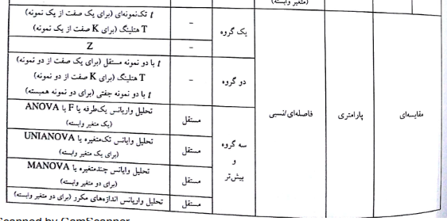

Slide 4
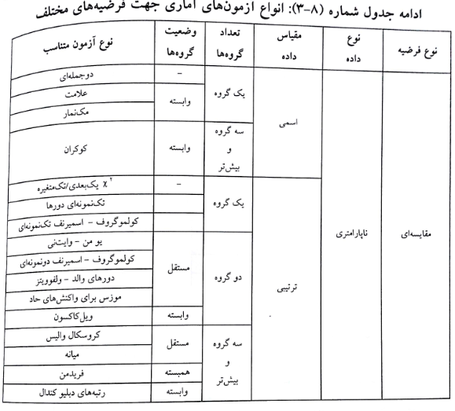

Slide 5
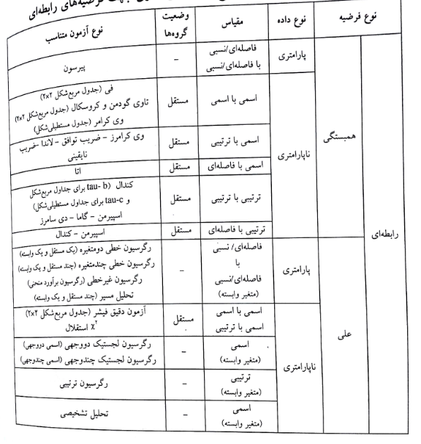

Slide 6
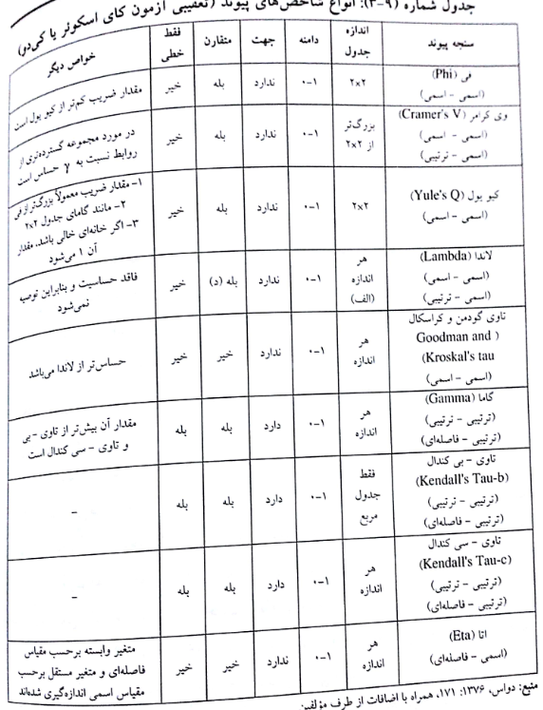

Slide 7
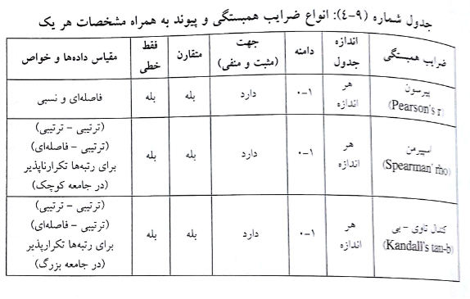

Slide 8
